Slide 1
CRM 푸시, 다 보낼까 거를까?
uplift(증분)로 답하는 타겟팅 — 평균이 아니라 인과로, 결론을 조작하지 않고 정직하게
가상 사전과제 · Hillstrom 6.4만 명 무작위배정 이메일 A/B
Python · scikit-uplift · 인과추론 · train/validation/test
github.com/seungyoon-lee29/crm-uplift-analysis

Slide 2
과제 정의
풀어야 할 문제 — "다 보내 vs 거르기"
• "K은행 그로스팀은 매 캠페인 전체 고객에게 푸시를 쏜다.
• 전체발송 vs ML로 거른 타겟발송, 무엇이 옳은가?"
• R2(원하는 상태): 같은 발송예산에서 순증분이익 최대화 + 채널수명 방어
• 핵심방정식:
• 순이익/명 = 증분구매 × AOV × 마진 − 발송비 − 수신거부율 × LTV
• 분해: 퍼널(발송→visit→conversion→spend) × uplift 세그먼트 × 피로비
왜 어려운가
– 오픈율·전환율(평균)은 의사결정 단위가 아니다
– 필요한 건 '메시지가 행동을 바꿨는가' = 증분
– 수신거부 1건은 모든 미래 캠페인을 잃는 비용
– → 평균이 아닌 한계·증분으로 사고해야
CRM Uplift · 전체발송 vs ML 타겟팅 · Hillstrom 실데이터
2

Slide 3
프레임
접근 — 화려한 모델이 아니라 정직한 분석 태도
1. 증분 사고
treated − control(무작위배정)로 의사결정. 평균효과가 아니라 인과 증분.
2. 결론 비조작
합성 데이터로 인과를 심지 않음. 실 벤치마크(Hillstrom)로 검증.
3. 검증 규율
train/validation/test 분리. 정책 선택과 성과 평가를 절대 섞지 않음.
4. 가정 투명
마진·LTV·수신거부는 데이터 밖 → config로 분리하고 민감도로 다룸.
CRM Uplift · 전체발송 vs ML 타겟팅 · Hillstrom 실데이터
3

Slide 4
데이터
데이터 — Hillstrom 무작위배정 이메일 A/B
• 64,000 고객을 3군 무작위배정: Mens E-Mail / Womens E-Mail / No E-Mail
• treatment = 이메일 발송(1) vs 무발송(0) · 결과 = visit → conversion → spend (2주)
• 무작위배정 → control(무발송)이 깨끗한 반사실(counterfactual) 제공 = 증분 측정 가능
• 합성 안 씀: 인과를 손으로 심는 순환논리를 피하려 실 벤치마크 선택
• 데이터에 없는 것(=가정): 마진율·발송비·수신거부율·LTV → config로 노출
• 검증: 결측 0 · 퍼널 단조성(conversion⊆visit, spend⊆conversion) 통과
CRM Uplift · 전체발송 vs ML 타겟팅 · Hillstrom 실데이터
4

Slide 5
발견 1/3
결과 ① 이메일은 평균적으로 강하게 먹힌다
결과 | treated | control | 증분(ATE) | 상대
visit | 16.7% | 10.6% | +6.1%p | +57%
conversion | 1.07% | 0.57% | +0.50%p | +86%
spend | $1.25 | $0.65 | +$0.60 | +91%
• → "그냥 다 보내"가 그 자체로 틀린 건 아니다.
• 결론을 미리 정하고 데이터를 심으면 그게 더 위험 (지적 정직성의 출발점)
• AOV(구매자 평균 spend) ≈ $116 · 전체 구매율 0.9%
CRM Uplift · 전체발송 vs ML 타겟팅 · Hillstrom 실데이터
5

Slide 6
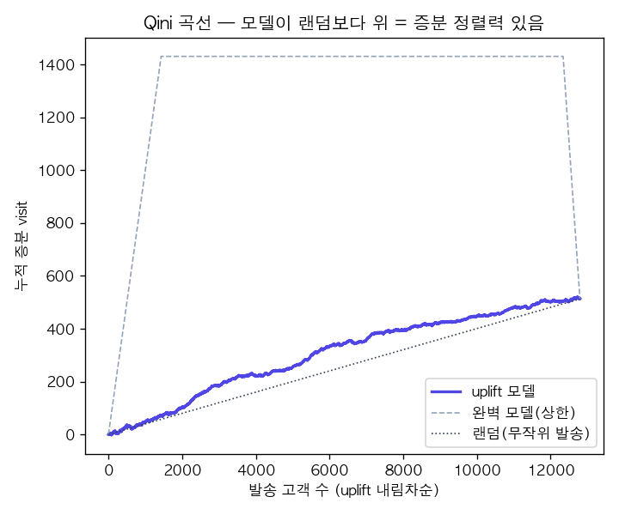
모델
모델 — uplift T-learner, 신호는 약하지만 랜덤보다 위
• scikit-uplift T-learner(TwoModels, GradientBoosting)
• Qini AUC: validation 0.047 · test 0.046
• Hillstrom은 uplift 신호가 본래 약한 데이터(문헌 0.03~0.06)
• → 랜덤보다 위지만 강하지 않다. 이 약함이 뒤의 핵심 교훈으로 이어진다
CRM Uplift · 전체발송 vs ML 타겟팅 · Hillstrom 실데이터
6

Slide 7
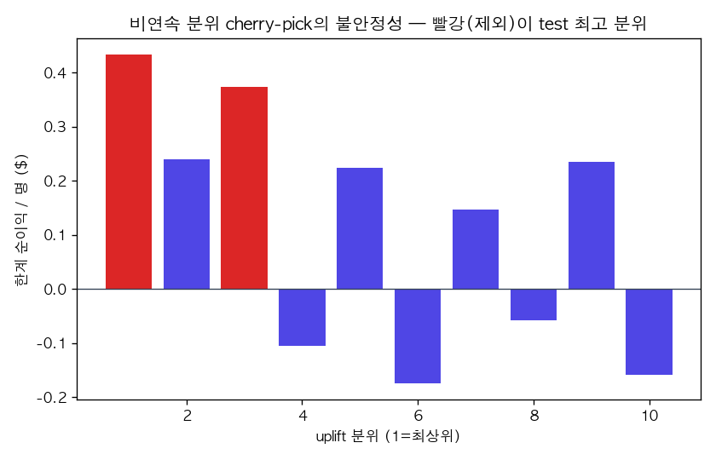
발견 2/3
함정 — 분위 cherry-pick은 노이즈에 과적합한다
• '한계순이익>0 분위만 발송'은 직관적이지만 위험
• 빨강 = validation이 제외한 분위인데, 정작 test 최고 분위(1·3)
• 분위별 증분구매 95% CI가 넓다 = 부호를 단정할 수 없다
• 비연속 선택 = validation 노이즈 과적합 → 불안정한 정책
CRM Uplift · 전체발송 vs ML 타겟팅 · Hillstrom 실데이터
7

Slide 8
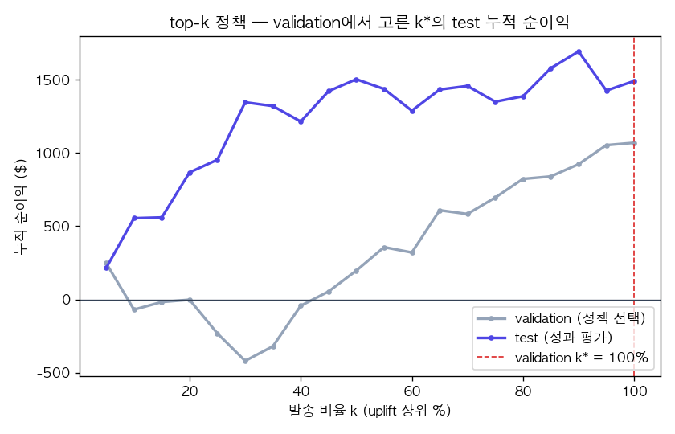
발견 3/3
개선 — 단조 top-k% 정책 (검증 규율 유지)
• 정책 = '상위 k%에 발송'(단조). k*는 validation, 평가는 test
• 기본 이메일: k* = 100% → 전체발송과 동률($1,490)
• 같은 test에서 cherry-pick 정책은 −$1,033 손실
• 핵심 교훈: 약한 신호에선 '모델'보다 '정책의 단조성'이 손익을 가른다
CRM Uplift · 전체발송 vs ML 타겟팅 · Hillstrom 실데이터
8

Slide 9
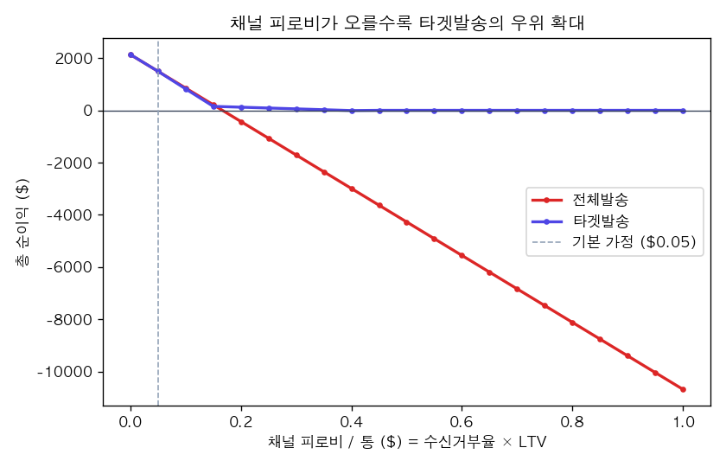
의사결정
진짜 답은 채널 피로비에 달려 있다
• 수신거부 1건 비용(피로비)을 얼마로 보느냐가 답을 가른다
• 전체발송이 순손실로 도는 임계 = 약 $0.17/통
• 이메일($0.05)은 안전권 → 전체발송 합리적
• 푸시·SMS(피로비 큼) → k*가 100%→5%로 하강, 타겟팅이 흑자 전환
CRM Uplift · 전체발송 vs ML 타겟팅 · Hillstrom 실데이터
9

Slide 10
결론 — 팀장 설득
1. 이메일처럼 싼 채널은 검증해보면 답이 "다 보내라"로 나온다 (k*=100%).
2. 단, 정책을 노이즈에 과적합시키면(분위 cherry-pick) 오히려 $1,033을 잃는다.
3. 채널 피로비가 $0.17/통을 넘는 순간(푸시·SMS) 전체발송은 손실로 돌아서고,
그때 top-k 타겟팅의 가치가 살아난다 — 그 경계를 수치로 보여준다.
"ML로 거르면 무조건 이긴다"가 아니라, 가정·검증·정책 단조성을 함께 본다.

Slide 11
한계
정직한 한계 — 결론이 선 천장을 명시한다
• 수신거부·LTV가 데이터에 없다 → 채널피로비는 가정 → 단일 답이 아닌 민감도로 제시
• uplift 신호 약함(Qini 0.046) → 분위 증분 CI가 넓다 → '확정 sleeping-dog' 단정 회피
• 2008년 단일 캠페인 → 시점·업종 일반화 제한, 방법론 데모로 해석
• 실데이터가 있다면: 수신거부 로그·LTV로 피로비 실측 · 다회차로 발송빈도↔피로 인과
CRM Uplift · 전체발송 vs ML 타겟팅 · Hillstrom 실데이터
11

Slide 12
역량
이 프로젝트가 증명하는 것
증분 사고
평균이 아니라 treated−control 인과로 의사결정
지적 정직성
결론 미리 정하지 않음 · 합성으로 심지 않음 · ML 자동승리 거부
검증 규율
train/val/test 분리 · 정책 단조화 · 95% CI로 과대주장 차단
의사결정 소유
R2→Gap→3프레임 분해→민감도, 팀장 설득까지 수렴
CRM Uplift · 전체발송 vs ML 타겟팅 · Hillstrom 실데이터
12

Slide 13
감사합니다
코드·리포트: github.com/seungyoon-lee29/crm-uplift-analysis
공급측 짝 프로젝트: amazon-seller-entry-analysis (마켓플레이스 양면)
make all 로 전체 재현 가능

